Slide 1

교회 행정개편(안)
경향교회 · 교회행정개편위원회
Notes:
교회행정개편위원회 관련 담임목사님 말씀을 정리한 자료입니다. 7월 5일 주일 첫 전체 회의와 7월 30일 목요일 위원장 미팅에서 나온 내용을 바탕으로 했습니다.

Slide 2





개편의 방향과 위원회 개요
행정개편의 방향
역할 분담을 통해 함께 세워가는 교회
명칭
교회행정개편위원회
성격
대대적인 조직 개편이 아닌, 조직및 업무 조정을 통해 많은 사람이 함께 참여하는 교회 시스템 구축
논의 경과
7. 5.(주일) 첫 전체 회의 → 11. 1.(주일)까지
평균 격주로 논의
cf. 국장(부교역자)과의 워크숍(8.22.토)
검토 원칙
서두르지 않고 꼼꼼히,
어떤 부서가 실제로 필요한지부터 검토
핵심 가치 함께 참여하며 섬기는 거룩한 공동체, 성경적인 목표와 목적을 지향

Slide 3


교역자-목양(말씀,기도)사역, 부서-능동적 운영, 직분자-행정담당
기본 사명 · 핵심 방향 · 방향 전환
축 ① 말씀(연구)과 기도
축 ② 행정부서
교역자
부서
장로
말씀 연구와 영성 훈련에 집중
역할분담으로 능동적으로 운영
행정 중심으로
담임목사·부목사가 신학적·교회적 사명에 전념
행정 부담을 덜어 말씀과 영성에 집중하는 환경
한국교회의 시대 흐름을 파악하여 건강한 교회로
각 부서가 주체적·능동적으로 관리·운영
업무의 매뉴얼화
필요시 새로운 부서 신설도 고려
행정 업무의 중심으로
국(局)별 구성 : 국장은 장로, 국원은 장립집사,권사 등으로 편성

Slide 4

2027년도 적용, 2~3년 내 안착을 목표
행정부서 정비의 검토 과제 · 로드맵
직무기술서(JD)
부서·직분별 역할과 책임을 문서로 정리
소통·결재 체계
보고와 결재의 흐름을 분명하게 정비
국별 편성
국장은 장로, 국원은 장립집사,권사 등으로 편성
업무 매뉴얼
부서가 주체적으로 운영할 기준 마련
부서 필요성
실제 필요한 부서부터 검토, 필요시 신설
진행 원칙
서두르지 않고 꼼꼼히 검토
2026. 7.
2026. 10.
2027년
2027~2029년
위원회 출발
7. 5. 첫 전체 회의
개편안 검토
조직 개편 검토표
조직도 초안(8개국 체제)
개편안 적용 시작
새 조직 체제로 운영 시작
안착
2~3년 내 정착을 목표로 보완

Slide 5
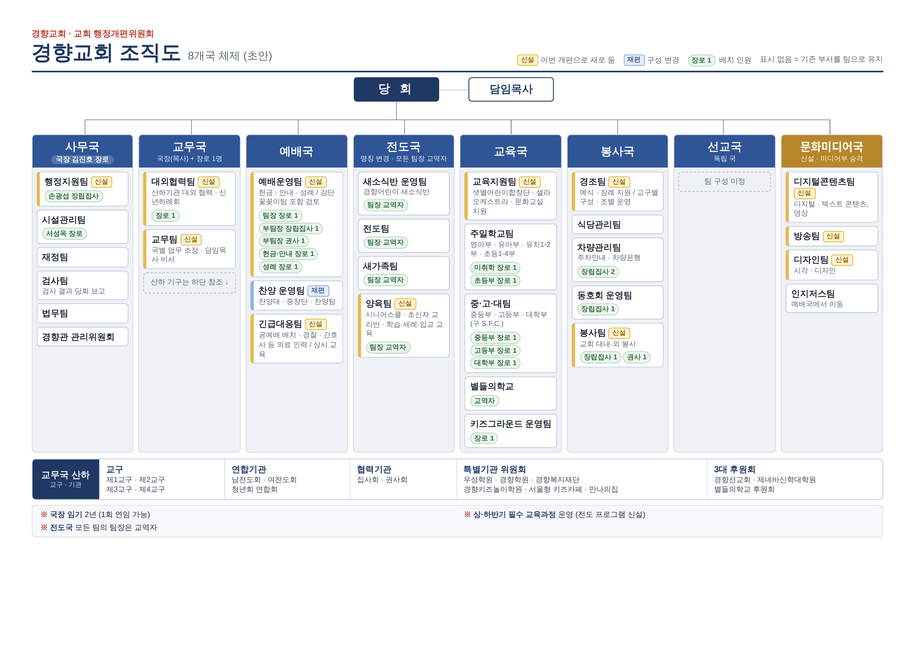

Slide 6
사무국
조직도(안) · 8개국 체제 1/8
6개 팀 · 신설 1
행정지원팀
시설관리팀
재정팀
신설
손광섭 장립집사
서성옥 장로
검사팀
법무팀
경향관 관리위원회
검사 결과 당회 보고

Slide 7
교무국 국장(목사) + 장로 1명
조직도(안) · 8개국 체제 2/8
2개 팀 · 신설 2
대외협력팀
교무팀
신설
신설
산하기관 대외 협력 · 신년하례회
국별 업무 조정 · 담임목사 비서
장로 1
교무국 산하 · 교구 · 기관
교구
제1교구
제2교구
제3교구
제4교구
연합기관
남전도회
여전도회
청년회 연합회
협력기관
집사회
권사회
특별기관 위원회
우성학원
경향학원
경향복지재단
경향키즈놀이학원
서울형 키즈카페
만나의집
3대 후원회
경향선교회
제네바신학대학원
별들의학교 후원회

Slide 8
예배국
조직도(안) · 8개국 체제 3/8
3개 팀 · 신설 2 · 재편 1
예배운영팀
찬양 운영팀
긴급대응팀
신설
재편
신설
헌금 · 안내 · 성례 / 강단 꽃꽂이팀 포함 검토
찬양대 · 중창단 · 찬양팀
공예배 배치 · 경찰 · 간호사 등 의료 인력 / 상시 교육
팀장 장로 1
부팀장 장립집사 1
부팀장 권사 1
헌금·안내 장로 1
성례 장로 1

Slide 9
전도국 명칭 변경 · 모든 팀장 교역자
조직도(안) · 8개국 체제 4/8
4개 팀 · 신설 1
새소식반 운영팀
전도팀
경향어린이 새소식반
팀장 교역자
팀장 교역자
새가족팀
양육팀
신설
팀장 교역자
시니어스쿨 · 초신자 교리반 · 학습·세례·입교 교육
팀장 교역자
※ 전도국 모든 팀의 팀장은 교역자 · ※ 상·하반기 필수 교육과정 운영 (전도 프로그램 신설)

Slide 10
교육국
조직도(안) · 8개국 체제 5/8
5개 팀 · 신설 1
교육지원팀
주일학교팀
중·고·대팀
신설
샛별어린이합창단 · 셀라오케스트라 · 문화교실 지원
영아부 · 유아부 · 유치1-2부 · 초등1-4부
중등부 · 고등부 · 대학부 (구 S.F.C.)
미취학 장로 1
초등부 장로 1
중등부 장로 1
고등부 장로 1
대학부 장로 1
별들의학교
키즈그라운드 운영팀
교역자
장로 1

Slide 11
봉사국
조직도(안) · 8개국 체제 6/8
5개 팀 · 신설 2
경조팀
식당관리팀
차량관리팀
신설
예식 · 장례 지원 / 교구별 구성 · 조별 운영
주차안내 · 차량운행
장립집사 2
동호회 운영팀
봉사팀
신설
장립집사 1
교회 대내·외 봉사
장립집사 1
권사 1

Slide 12
선교국 독립 국
조직도(안) · 8개국 체제 7/8
팀 구성 미정
팀 구성 미정
독립 국으로 편성 — 산하 팀은 추후 검토하여 구성

Slide 13
문화미디어국 신설 · 미디어부 승격
조직도(안) · 8개국 체제 8/8
4개 팀 · 신설 3
디지털콘텐츠팀
방송팀
신설
신설
디지털 · 텍스트 콘텐츠, 영상
디자인팀
인지저스팀
신설
시각 · 디자인
예배국에서 이동

